Slide 1
Zakladatelský projekt pro zvolenou společnost
Vysoká škola technická a ekonomická v Českých Budějovicích
Autor bakalářské práce: Matouš Bílek
Vedoucí bakalářské práce: Ing. Martina Hlatká, PhD.
Oponent bakalářské práce: Ing. Vilém Kovač
2024

Slide 2
Volba tématu
Pracovní zkušenost na oddělení montážních mechanismů
Uplatnění výstupů z BP v zaměstnání
Cílem práce je zpracování zakladatelského projektu v aplikaci na konkrétní podnik
Cíl práce

Slide 3
Teoreticko-metodologická část
Zdroje informací pro začínající podnikatele
Podnik a jeho definice
Druhy podnikání v ČR
Strategické řízení
Marketing
Podnikatelské riziko
Průzkum trhu
Financování podniku
Metodika práce
Použité metody
Čerpání informací z odborné literatury a internetových zdrojů
Metoda hypotetické analýzy

Slide 4
Aplikační část
Představení podniku, definování předmětu činnosti podniku
Právní forma podnikání
Struktura podniku
Analýza trhu, konkurence a výběr vhodného typu autojeřábu
Propagace společnosti
Finanční plán společnosti a provozní náklady na provoz autojeřábů

Slide 5
Představení podniku a definování předmětu činnosti podniku, právní forma podnikání

Slide 6
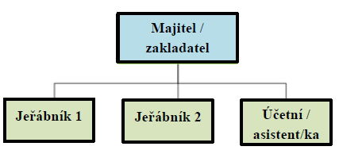
Struktura podniku

Slide 7
Analýza trhu, konkurence a výběr vhodného typu autojeřábu
Analýza vnitřního prostředí
Analýza vnějšího prostředí
Analýza konkurence
Výběr vhodného typu autojeřábu

Slide 8
Propagace společnosti
Vytvoření loga společnosti
Webové stránky a internetová reklama
Osobní prodej a kladné recenze

Slide 9
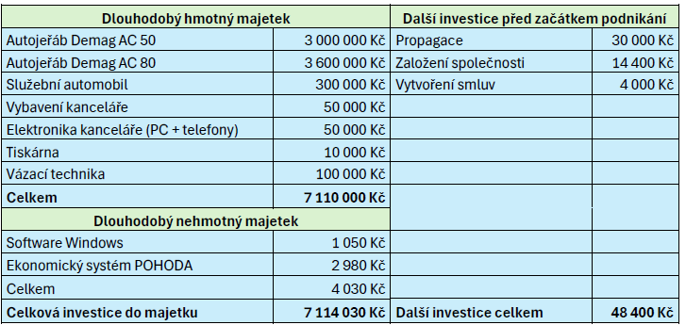
Finanční plán společnosti a provozní náklady na provoz autojeřábů
Výdaje před zahájením podnikání

Slide 10
Finanční plán společnosti a provozní náklady na provoz autojeřábů
První rok podnikání
Režijní náklady

Slide 11
Finanční plán společnosti a provozní náklady na provoz autojeřábů
První rok podnikání
Vlastní náklady autojeřábů

Slide 12
Finanční plán společnosti a provozní náklady na provoz autojeřábů
Shrnutí ročních nákladů, tržeb a zisku

Slide 13
Dotazy vedoucího BP a oponenta BP
Budete se tímto plánem řídit, při založení Vaší společnosti?
Z čeho jste vycházel při plánování mzdových nákladů?
Jak jste stanovil výkony autojeřábů?
Jakým způsobem plánujete zvládnout počáteční administrativní zátěž spojenou se založením nového podniku?
Jaké jsou nejčastější problémy spojené s provozem jeřábu?
Jaké jsou hlavní bezpečnostní opatření, která musí být dodržena při používání jeřábu?

